Slide 1
Git
Versionsstyring af din kode
Sine Zambach,
(reviderede slides fra Nicolai Jakobsen)

Slide 2
Version Control
Version Control eller vc er et system der holder styr på ændringer af en fil eller et sæt af filer over tid, så du kan danne dig et overblik over ændringerne (hvem, hvad , hvornår).
Software source code (standard)
Næsten alle type af filer
Rul ønskede filer tilbage til et tidligere stadie
Rul et projekt tilbage til et tidligere stadie
Sammenlign ændringer over tid

Slide 3
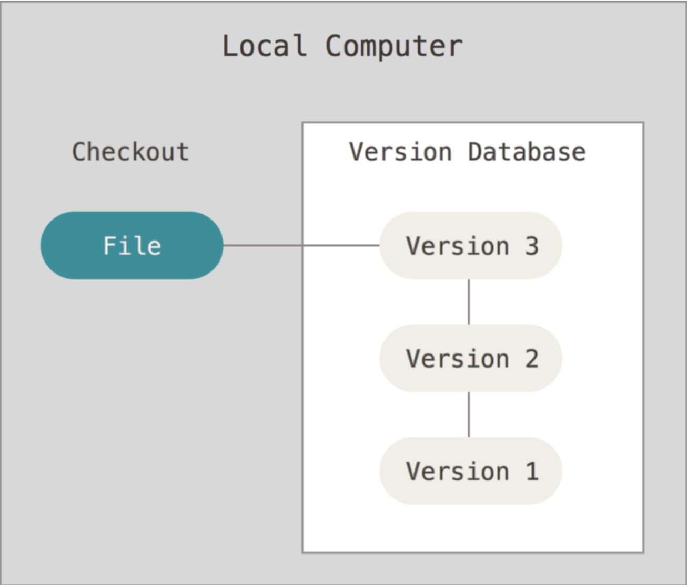
Lokale Version Control Systems
En klassisk måde at have VC på er kopiere sine filer ind i en anden mappe. (Hvis du er snedig bruger du datoen som mappenavn)
Simpelt
Men meget nemt at lave fejl
Løsning: VCS med en database
Håndter alle fil ændringer

Slide 4
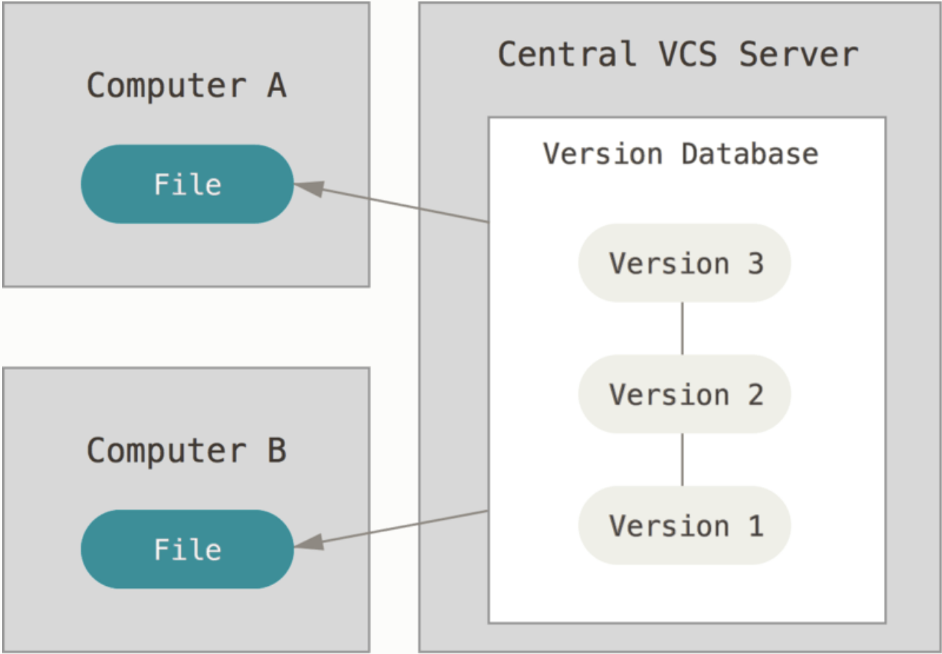
Centraliserede Version Control Systems
Du er sjældent alene på et projekt. Folk arbejder sammen, de anvender samme filer.
Folk “checker” deres egen fil ud
Alle ved hvilke filer folk har
Administrator kan styre rettigheder
Single point of failure
Harddisk / server crash

Slide 5
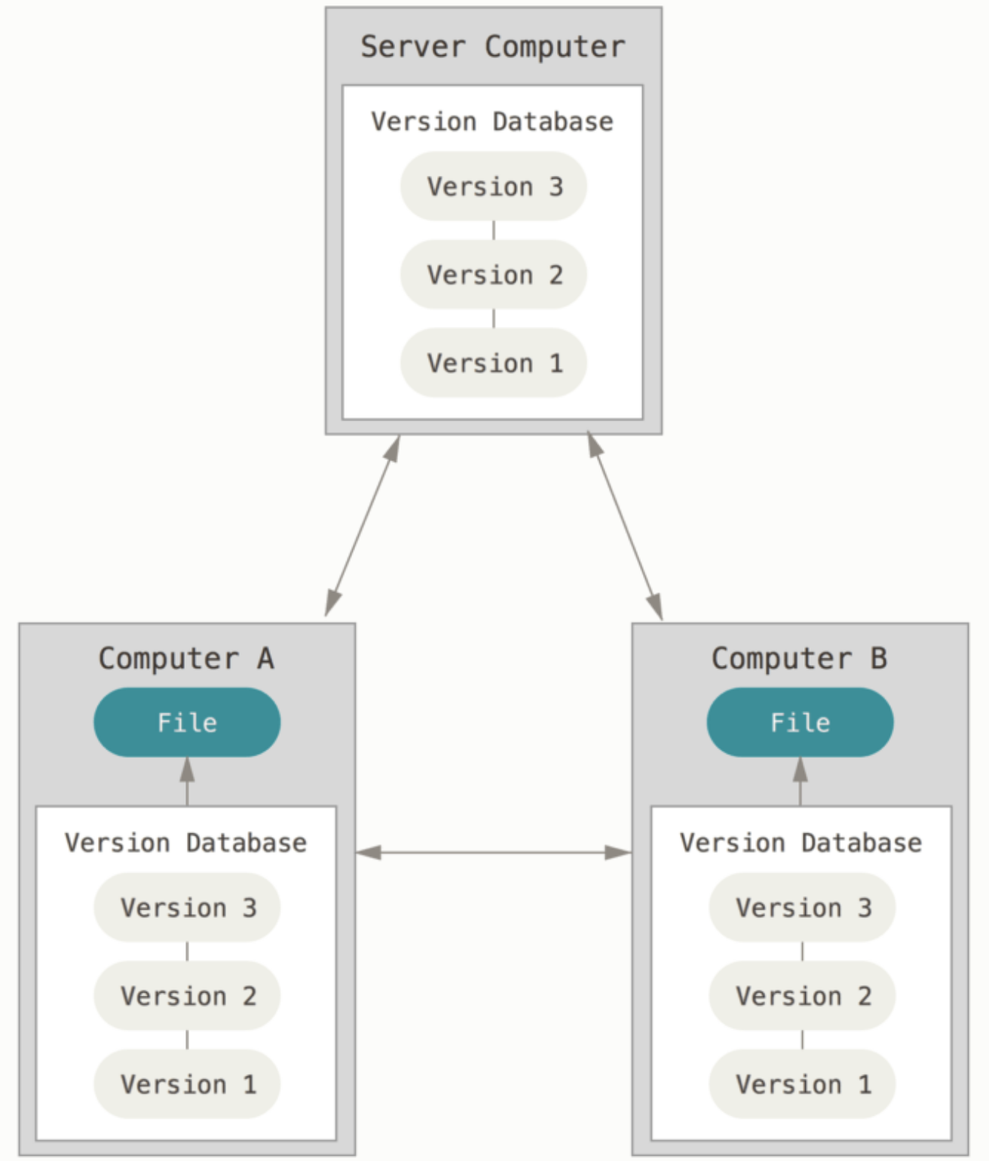
Distribuerede Version Control Systems
Brugere checker ikke bare sin fil ud, men hele projektet (repository) med tilhørende historik
Hvert repository er sin egen enestående enhed
Crasher et system kan et andet “backe up”
Git er lavet til den slags
(github et eksempel på et repositorie og er ikke det samme)
s

Slide 6
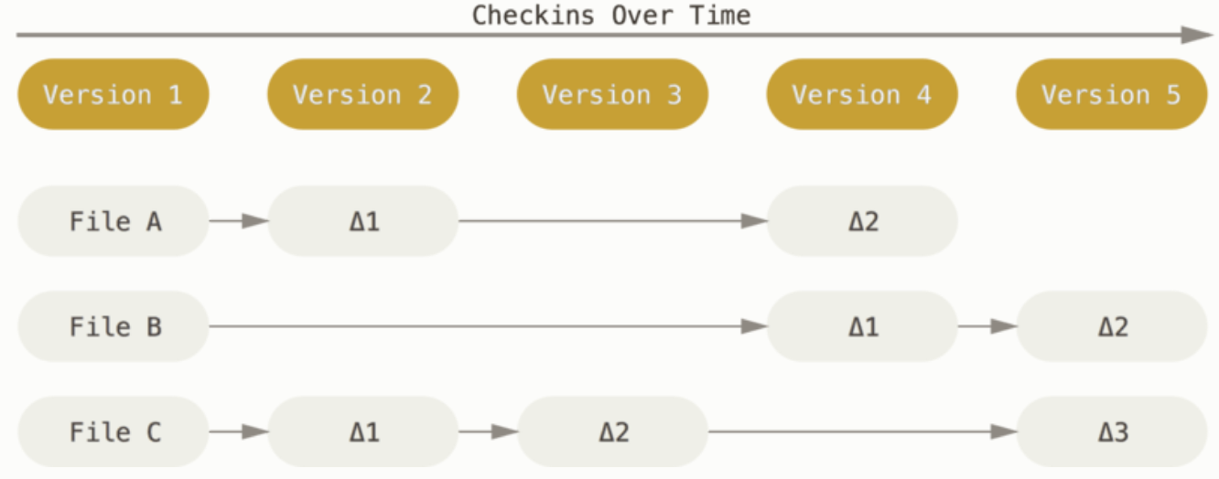
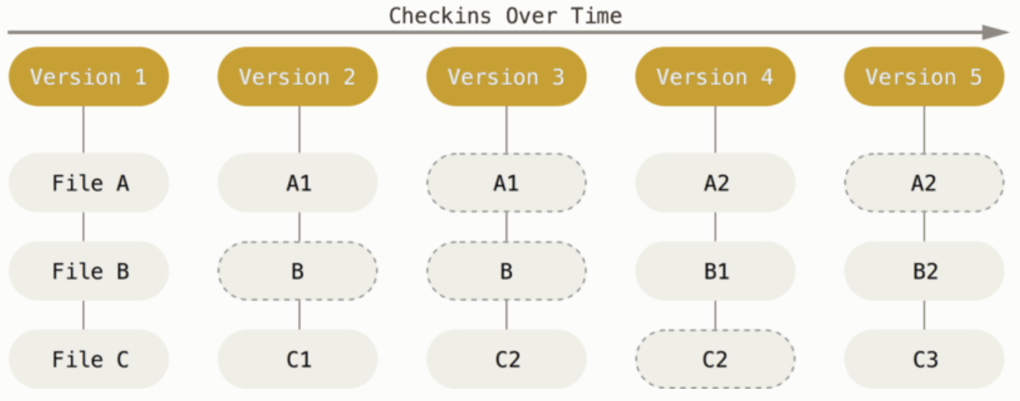
Hvad er Git?
Den store forskel på Git og andre VCSs er hvordan den gemmer og håndterer data

Slide 7
Næsten hver operation er lokal
Næsten alle operationer i Git behøver kun lokale filer og ressourcer for at fungere. Git behøver derfor ikke netværk eller adgang til de andre computere for at køre.
Hastighed
Lokal Historik
Uden net (tog, bus, fly)
Sync når du er på igen

Slide 8
Git integritet (checksums)
Alt som kommer ind i Git (committed) er checksummed før det bliver lagt op. Denne checksum bliver brugt som en reference sådan at det ikke er muligt at uploade korrumperede filer.
Hash-funktion: samme input giver altid samme output (og er noget i stil med nedenstående)
SHA-1 hash (står for Sum HEader)
40-character string
Referencepunkt

Slide 9
Git Workflow
Dette leder os til de tre sektioner i Git: Working tree, Staging area, og Git directory.
Du ændrer filer i dit Working Tree (filsystem)
Fx cp osv (kan også bruge drag and drop)
Du stager de filer du har ændret som du gerne vil have med i dit næste commit - det tilføjer KUN de filer du har valgt til dit staging area
Du committer - tager det snapshot der er i dit staging area og ligger det permanent på dit git repository

Slide 10
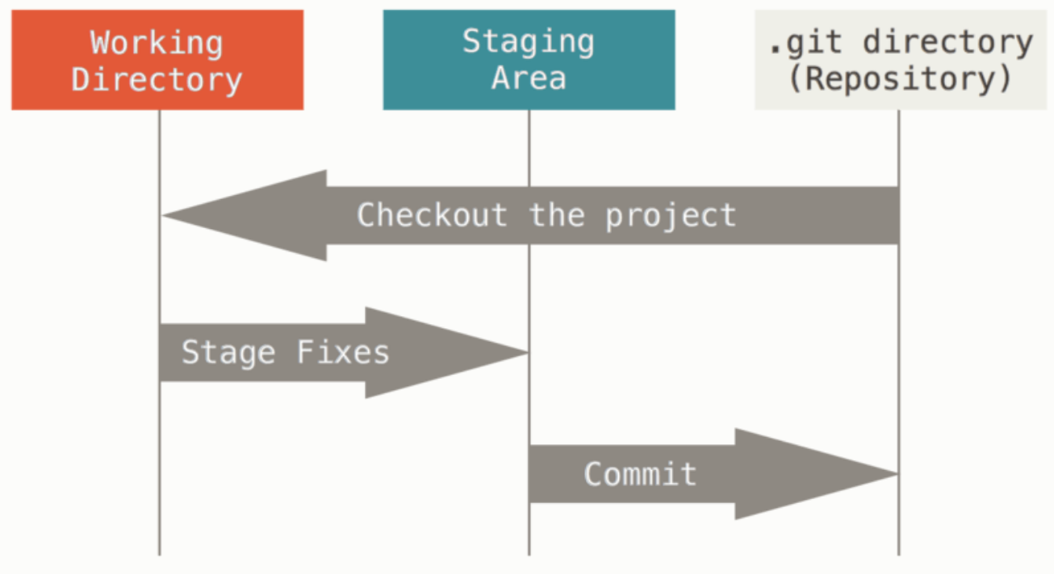
De tre sektioner i Git
Dette leder os til de tre sektioner i Git: Working tree, Staging area, og Git directory.
Notes:
The working tree is a single checkout of one version of the project. These files are pulled out of the compressed database in the Git directory and placed on disk for you to use or modify.
The staging area is a file, generally contained in your Git directory, that stores information about what will go into your next commit. Its technical name in Git parlance is the “index”, but the phrase “staging area” works just as well.
The Git directory is where Git stores the metadata and object database for your project. This is the most important part of Git, and it is what is copied when you clone a repository from another computer.
The working tree is a single checkout of one version of the project. These files are pulled out of the compressed database in the Git directory and placed on disk for you to use or modify.
The staging area is a file, generally contained in your Git directory, that stores information about what will go into your next commit. Its technical name in Git parlance is the “index”, but the phrase “staging area” works just as well.
The Git directory is where Git stores the metadata and object database for your project. This is the most important part of Git, and it is what is copied when you clone a repository from another computer.

Slide 11
Installer git
https://git-scm.com/book/en/v2/Getting-Started-Installing-Git
Husk
Indstil editor til VS Code (IKKE vim)

Slide 12
Initialiser et Git repository
Hvis du gerne vil lave et Git repository ud fra en eksisterende mappe kan det gøres med kommandoen:
git init [repo-navn] (husk at stage og committe filer du gerne vil have med)
Initialisere et Git repository, der hvor du står i din terminal: git init
Giver dig adgang til Git kommandoer i det repository
OBS: PAS PÅ med git init! Kun når du er inde i netop den mappe der skal bruges.

Slide 13
DEMO: Lav et nyt repository

Slide 14
De tre stadier i Git – standard-algoritmen
I git findes der 3 stadier en fil kan eksistere i: modified, staged, and committed
Modified betyder at du har ændret filen men ikke lagt den i din lokale database endnu
Staged betyder at du har markeret en Modified fil i sin nuværende version til at indgå i din næste commit snapshot (og er derved unmodified)
Committed betyder at din data er sikkert gemt i din lokale database

Slide 15
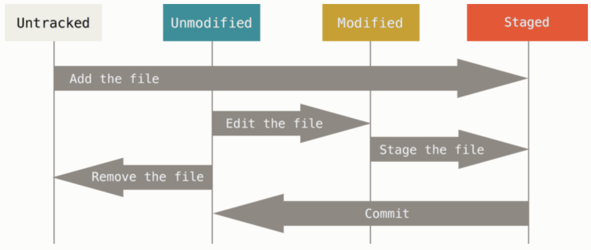
Lave ændringer på dit Git repository - cyklus
Nu har vi et git repository. En fil kan eksistere i 4 tilstande. Vi kan ændre vores repository ved at ændre på filerne.

Slide 16
Lave ændringer på dit Git repository - Commands
git add [filnavn] - stager filen (flytter til staging area)
git commit - committer til din lokale git repository database
git status – tjekker hvordan tingene står til

Slide 17
DEMO: tilføj en fil, ret i den, stage den og commit

Slide 18
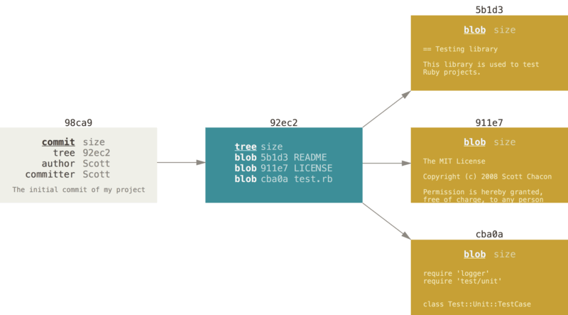
Git Branching
Branching betyder at du divergere fra “hovedlinjen” (typisk kaldet master) af dine filer, dette gøres så man kan lave ændringer der ikke påvirker den allerede fungerende kode.
snapshots

Slide 19
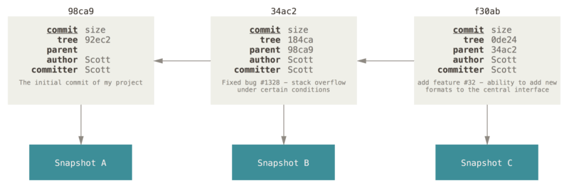
Git Branching
Vi laver ændringer gennem flere commits

Slide 20
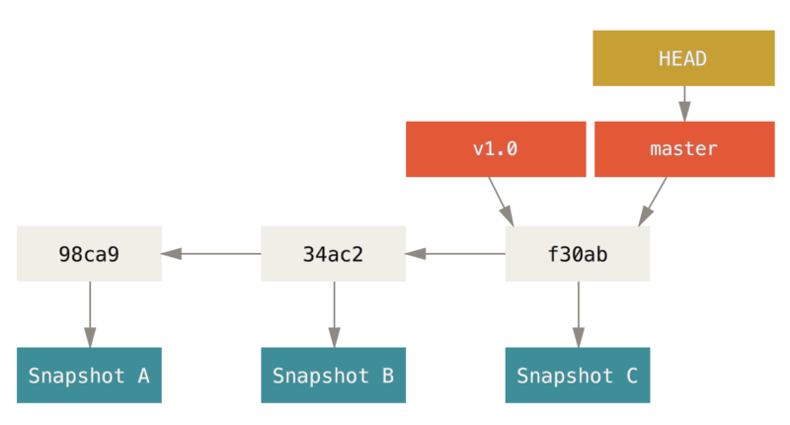
Git Branching
En branch er blot en pointer vi kan flytte rundt på, som peger på andre snapshots
tidslinje

Slide 21

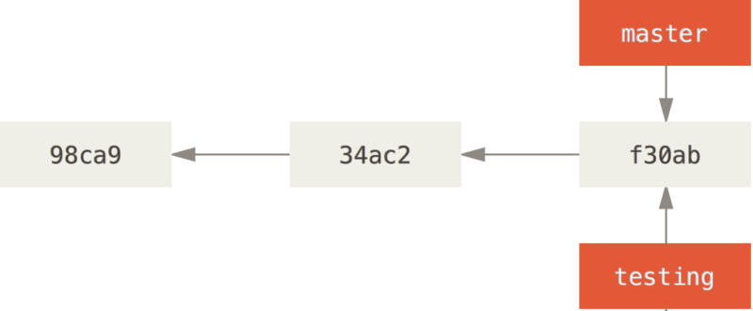
Git Branching

Slide 22
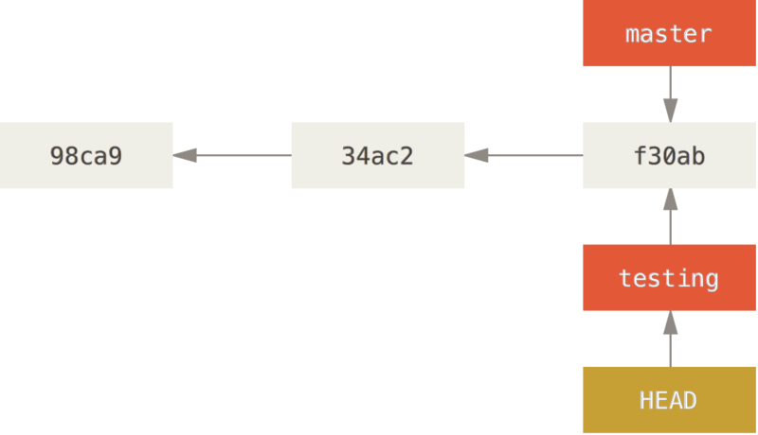

Git Branching

Slide 23
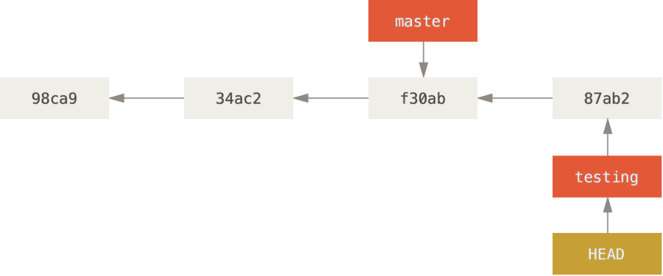
Git Branching
Hvis vi committer flere ændringer vil vores branch “løbe” fra master. Så man skal merge ofte
Fx fra master: git merge master

Slide 24
Lidt praktiske kommandoer til git og branching
git log (finder commit-kommentarerne. Brug q når du vil ud af loggen)
git checkout [hashkode] (kommer frem til den version man skal se på – evt fundet ved git log)
git checkout master (kommer tilbage til den nyeste udgave i master)
git checkout [branchname] (kommer tilbage til branchen)
git branch [branchname] (laver en branch)
git branch -d [branchname] (fjerner branchen igen)

Slide 25
Demo: Lav en branch, ændrer i den og merge

Slide 26
Clone dit eller andres Git repository
Hvis du gerne vil have et git repository kan det gøres let ved hjælp af kommandoen:
git clone [old rep] [new rep]
Cloner et Git repository, der hvor du står i din terminal
Husk at få path’en med for old og new!
Giver dig adgang til Git kommandoer i det repository

Slide 27
Samarbejde med andre(s) repositories
git pull - syncer med andres git repository - ved at hente data (det må man som regel godt)
git push - syncer med andres git repository - ved at skubbe data (men det må man kun fra branch og ikke fra master)

Slide 28
Demo: clone et git repo, tilføj fil og push

Slide 29
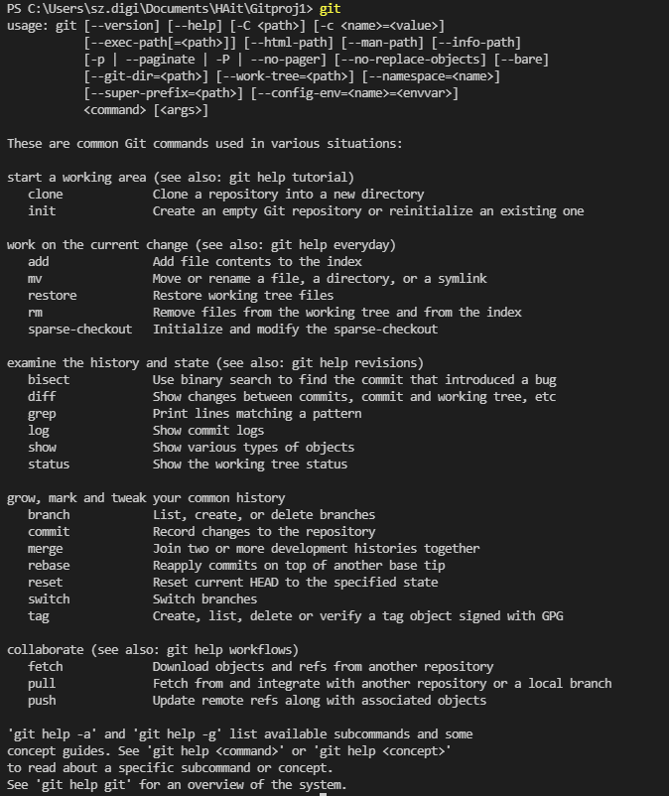
Overblik?
Skriv git
Eller tjek cheet sheet’et ud

Slide 30
Git ressourcer:
https://git-scm.com/about
https://git-scm.com/book/en/v2
https://learngitbranching.js.org/

Slide 31
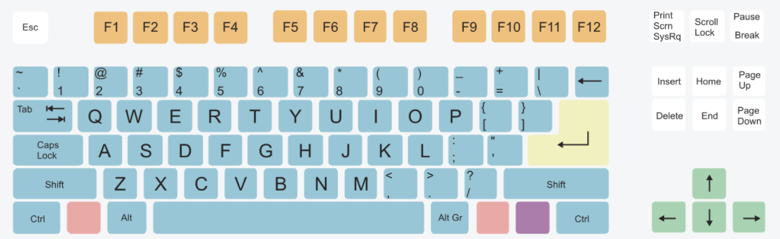
Et par terminal-triks
Pil op henter tidligere kode frem
Tabulator-tasten ”autocompleter” folder/filnavn
ls/dir: antal filer, cd .. Flytter(tilbage), cp/copy … … copierer
(og de sædvanlige genveje virker også ctr+c, ctr+v, ctr+s,…)

Slide 32
Om opgaverne i dag
Kort debugging-øvelse (se også videoen)
Git og Github
Gør omtrent det samme som mig i dag
Skriv IKKE git init før du er inde i den rigtige mappe – eller lav en ny (git init [repo-navn])

